Slide 1
IMPLEMENTAÇÃO Currículo da Cidade Arte 2º encontro

Slide 2
Segundo encontro - objetivos
Conhecer os conceitos fundamentais do Currículo de Arte;
Experimentar os conceitos curriculares como forma de olhar e pensar o ensino de Arte;
Identificar nas práticas dos professores quais campos eles já trabalham.

Slide 3
Combinados

Slide 4
Leitura pelo formador

Slide 5
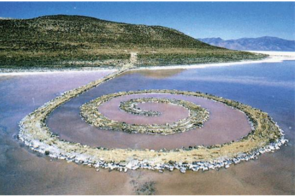
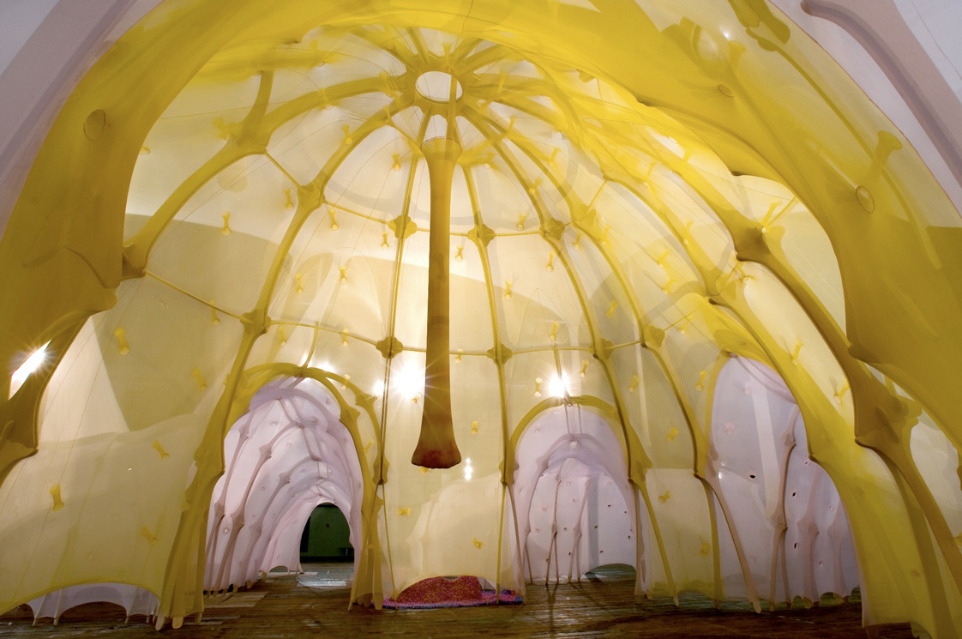
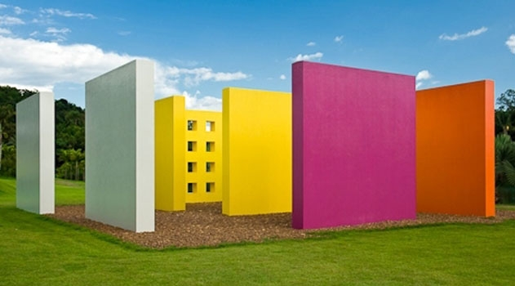
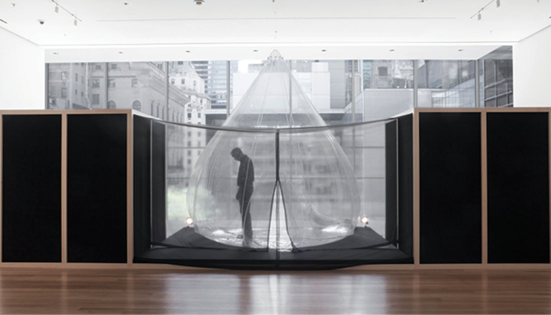
Campos Conceituais Linguagens Artísticas Processo de Criação Experiências artísticas e estésicas Saberes e fazeres culturais

Slide 6
E a História da Arte?

Slide 8
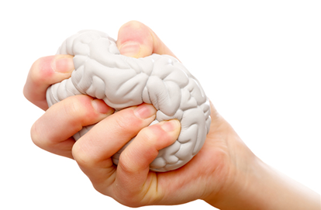
Conceitos
Estado
Plasticidade

Slide 9
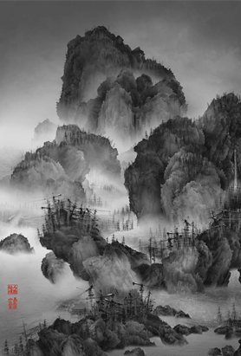
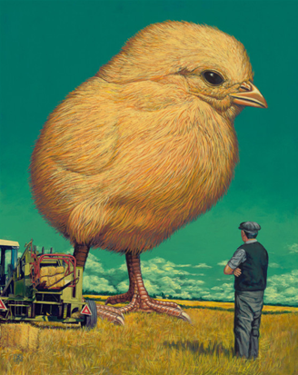
Conceitos
Glocal
Ênfase

